Slide 1

HiProcessorTM工业物联网平台
^{一点物联 一站智能 数全掌握}
上海数全软件有限公司
www.processdb.cn
2021年1月

Slide 2
1
公司情况
目录
CONTENTS
2
平台介绍
3
聚合赋能 工业智造
4
工程案例

Slide 3
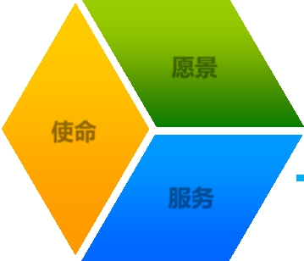

公司情况
公司成立于2011年，专注于工业智能系统软件产品开发及服务；公司自主研发了”关-边-库-态-云-平台“的工业智造平台技术架构体系和核心软件产品，为电力、航空、能源、港口、船舶等行业用户提供面向未来的工业智造工程平台，支撑企业创新实践及高质量发展；公司研发了基于S3i-HiProcessorTM物联网平台的智能船舶系统及解决方案，支撑海洋3i（智能船舶、智能港口、智能航运）体系建设。
企业愿景
做好工业智造的支点
企业使命
愿景
聚合工业互联
赋能工业智造
使命
产品服务
服务
工业物联网平台及服务
智能船海系统集成管控平台及服务

Slide 4
公司情况
核级监控技术基因+13年潜心研发+11个行业创新实践+浪潮工业互联生态体系战略合作伙伴
中国领先的工业物联基础软件与平台
关
工业网关
ProcessGateway
工业物联网平台
HiProcessor
云
边
工业云
HiProcessorCloud
边缘计算
ProcessEdge
平台
HiProcessor
工业组态
ProcessDiagram
态
库
时序数据库
ProcessDB/ProcessAI

Slide 5

















公司情况-发展历程
潜心数据技术 专注工业智能
ProcessDB1.0 win32
C/C++接口
发布
ProcessDB1.0
Linux32
solaris32发布
Process
Diagram1.0
C/S版本
发布
ProcessGateway1.0
Win32
发布
ProcessOPCServer1.0win32
发布
ProcessDB1.4win64
JDBC
ODBC
发布
ProcessDB1.5
C#/JS接口
HiProcessorTM1.0
发布
Process
Diagram2.0
B/S
发布
ProcessCluster1.0发布
ProcessAI1.0发布
HiProcessorTM2.0
发布
ProcessDB2.0
Websocket
Python接口发布
ProcessAI2.0发布
S3i-HiProcessorTM1.0发布
产品创新
核电站监控系统
上交大燃气轮机试验平台
中国电网安徽六安阜阳二次压降在线监测平台
中船重工711所质量监测平台
渤海湾电厂监测平台
诺华制药数据分析系统
中交三航院干散货码头仿真平台
中交疏浚厦门机场项目数据平台
烟台港智能港口平台
中国建材水泥厂数据平台
中石油西部管道燃驱机组数据平台
中电投燃气轮机运行大数据平台
浪潮工业互联生态体系战略合作
江南造船工业物联
西安市政水务监测系统
长庆油田数字化平台
工程实践

Slide 6
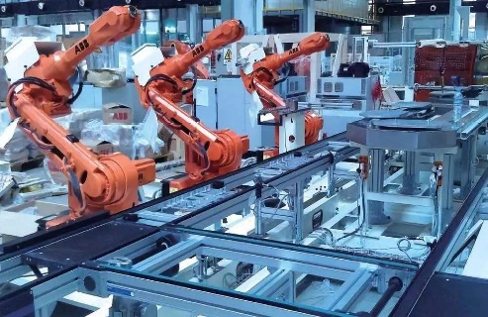
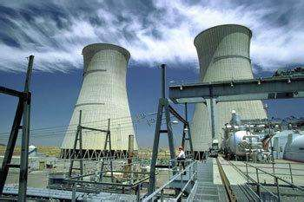

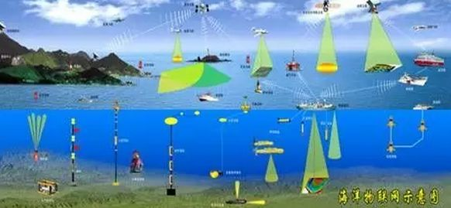
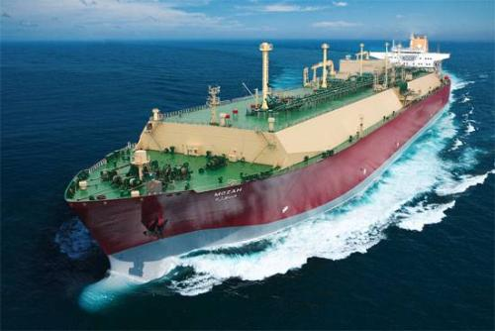
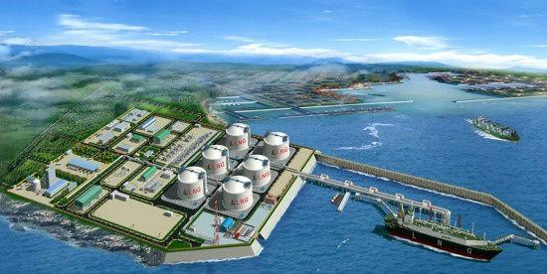
公司情况
支撑工业企业数字化、智能化转型
制造
电力
港口
智能工厂
智能联网产品运维服务
绿色制造
电厂生产安全与能效监控
广域电网测量WAMS
能源装备的远程运维
新能源分析与优化
停电预测和过载预警
港机自动化控制及远程监控
港口动能源管理
港口自动化物流
船港一体协同
智慧港口
海洋
船舶
油气
设备综合保障
降低船舶能耗
航海安全数据服务
智能船舶
物探大数据管理和共享
油气生产物联网
安全生产
管道完整性管理、能耗优化
海洋环境监测
海洋大数据
智慧海事

Slide 7
1
公司情况
目录
CONTENTS
2
平台介绍
3
聚合赋能 工业智造
4
工程案例

Slide 8
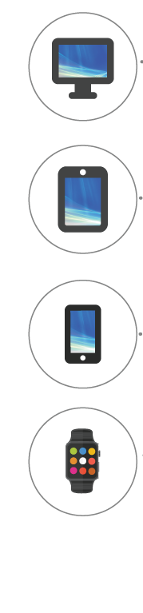


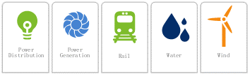

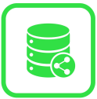
HiProcessorTM—统一的开发环境
HiProcessor
Cloud
机器数据服务
数据接收 数据存储
远程管理入口
设备 应用 认证和安全管理
Human Devices
M2C
HiProcessor Machine
Industrial Machine
移
动
设
备
入
口
业务运行
（设计、生产、管理、服务等）
应用创新
（设备状态分析、能效分析、在线维护等）
工业安全防护
数据采集网关系统
（设备接入、协议解析、边缘计算）
M2H
应用开发（开发工具、微服务框架）
工业微服务（知识、算法、原理模型等组件）
M2M
ship
图形组态设计系统（设计、配置、仿真、可视化等）
飞机
船舶
制造
采矿
油气
工业数据建模与分析系统（机理建模、机器学习、可视化等）
工业分布式时序数据库管理系统（数据清洗、管理、分析、可视化等）
平台资源部署与管理（设备管理、资源管理、运维管理、故障恢复等）
port
港口
发电
铁路
环境
风电
Core Framework
M2K
实序数据库
组件库
模型库
算法库
知识库
工具库

Slide 9
HiProcessorTM—统一的平台架构
一体化平台
五层架构
集成开发环境
自主时序数据库
通用标准库
工业物联网平台HiProcessor
呈现层
实时可视
精准可管
智能可控
集成开发环境
HiProcessor IDE
桌面终端
移动终端
大屏终端
可穿戴设备
权限
管理
GIS服务
AI组件
流程
审批
视频服务
业务层
生产设备互联
物品识别定位
能耗自动监测
设备状态监测
…
报表
管理
认证服务
产品远程运维
配件产品追溯
生产业绩考核
工厂环境监测
工作流
可视化
图像识别
工业大数据分析 ProcessAI
语音引擎
数
据
层
大数据集成
时序数据库服务
关系数据库集成
在线
组态
模型管理
微服务引擎
全文检索
服务编排
服务监控
负载均衡
数据
建模
报表服务
弹性伸缩
任务管理
配置中心
自助
分析
3D引擎
传输层
物联网数据集成 Process Cluster
安全策略
3G/4G/5G网络
WIFI网络
Zigbee网络
Internet网络
安全
管理
…
采集层
物联网数据采集 ProcessGateway
传感器
PLC/
控制系统
智能
仪器/仪表
图像/视频
语音
互联网数据
其他
组件库 模型库
算法库 工具库

Slide 10
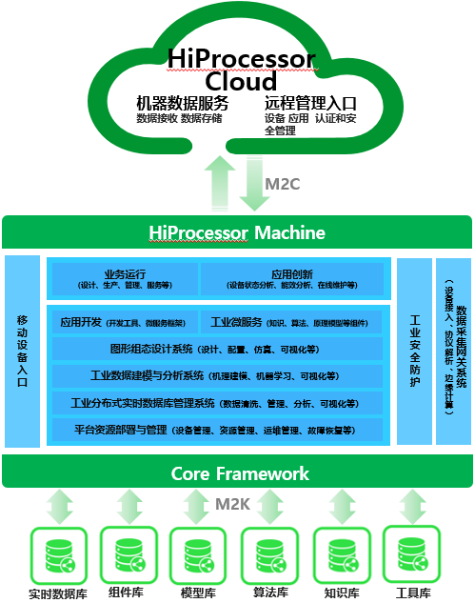




HiProcessorTM—统一的信息通信
—— 机器到云的部署
REGIONAL CONTROL CENTER
BACKUP CONTROL CENTER
Data historian
PRIMARY CONTROL CENTER
HMI station
HMI station
Engineering workstations
Control server (SCADA - MTU)
Corporate enterprise network
Modem gateway
WAN
H
HiProcessor
H
Control server (SCADA - MTU)
Printer
HML station
REMOTE STATION
REMOTE STATION
Data historian
P
ERP / CRM
PLC
H
Wired or wireless connectivity
RTU
H
H
P
Modem gateway
Modem gateway
H
Valve
Pump
Valve
Pump
L
P
F
Local access
L
P
F
Level sensor
Pressure sensor
Flow sensor
Level sensor
Pressure sensor
Flow sensor
Example SCADA system implementation

Slide 11
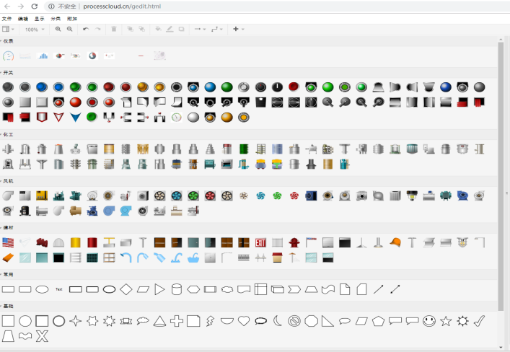
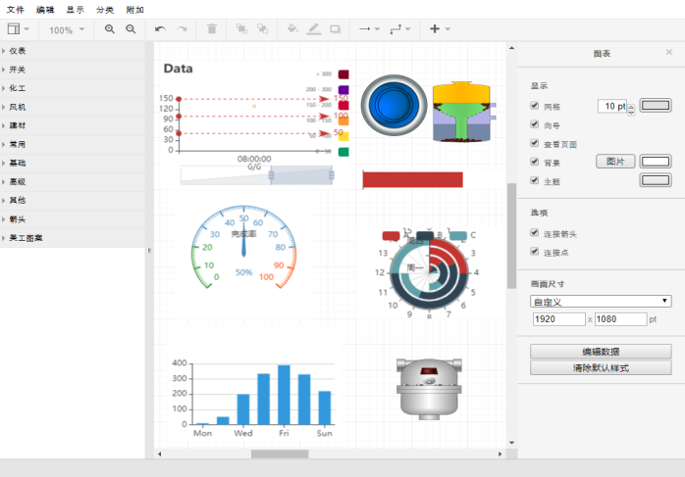
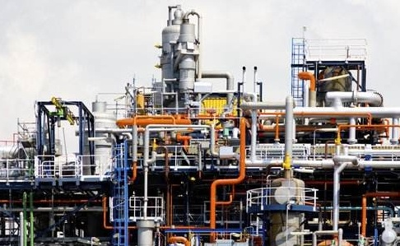
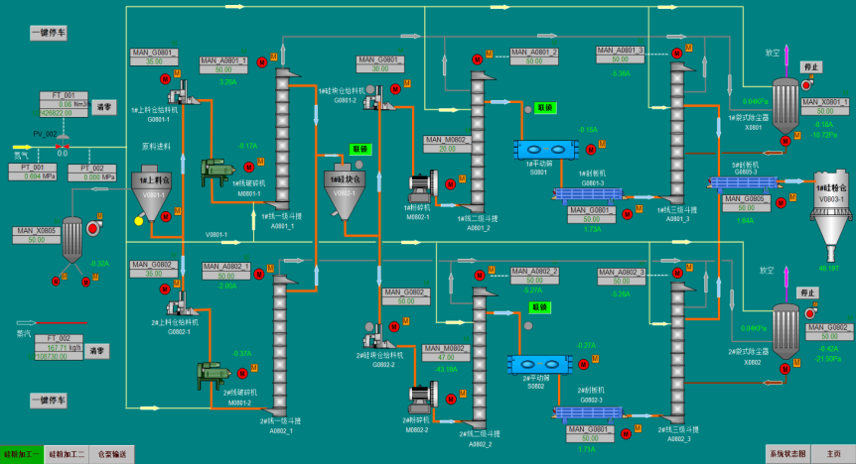
HiProcessorTM—统一的编程和组态
——图形组态设计系统ProcessDiagram
设计
配置
仿真
可视化
ProcessDiagram

Slide 12
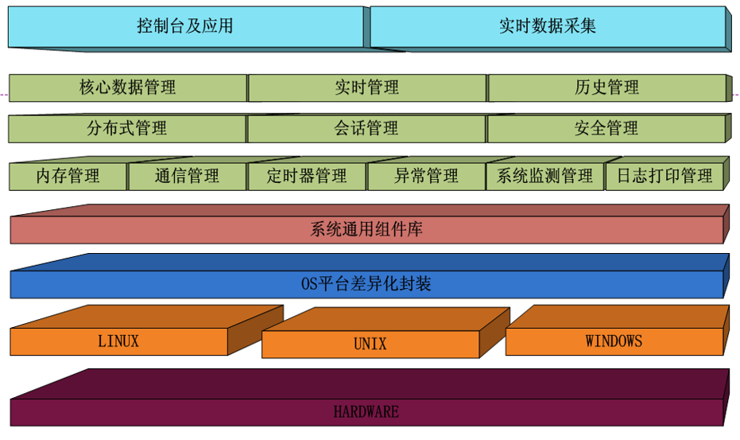
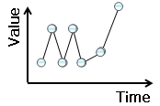
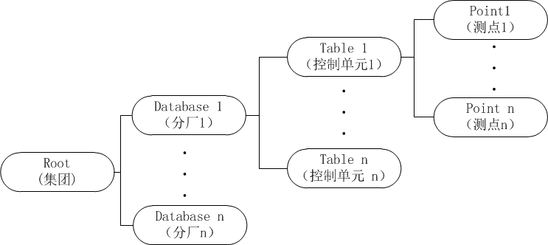
HiProcessorTM—统一的数据管理
——工业分布式时序数据库管理系统ProcessDB
分布式存储
线性扩充
高效检索
开放接口

Slide 13
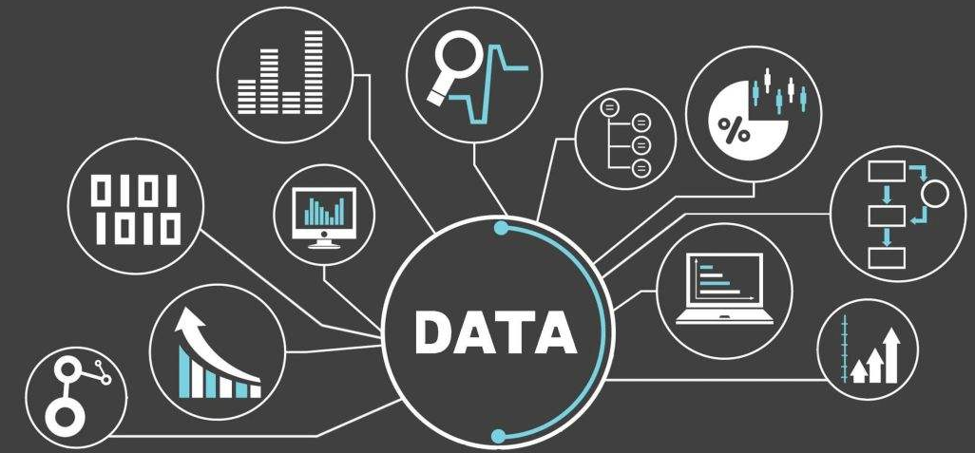
HiProcessorTM—统一的数据管理
——工业数据建模与分析系统ProcessAI
机理建模
机器学习
人工智能
人工智能
机器学习
数据挖掘
深度学习
数据科学
大数据

Slide 14
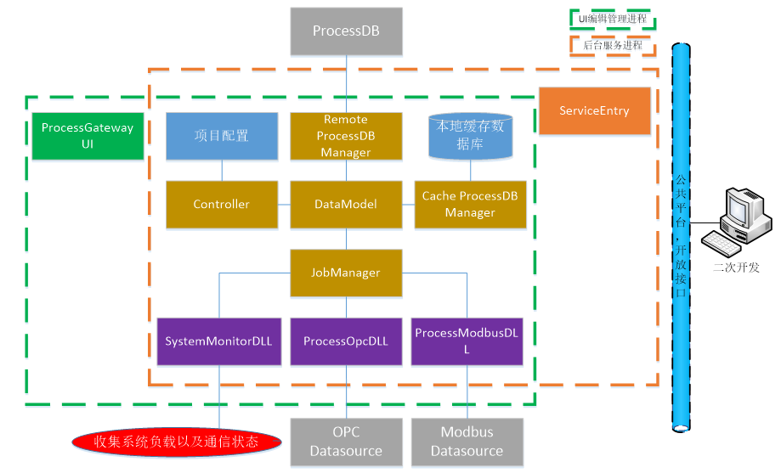
HiProcessorTM—统一的软硬接口
——工业数据网关ProcessGateway
缓存历史
断点续传
自动升级
支持主流接口
即插即用
数据压缩
客户端API包:
C/C++ API
JAVA API
标准接口:
ODBC (开放数据库互连)
JDBC (Java 数据库连接)
DDE (动态数据交换)
WEBSERVICE接口：
部署webservice服务
应用接口
多设备类型：
DCS：中控、爱默生、西屋、三菱、新华 etc.
PLC：西门子、三菱、欧姆龙、松下、AB ,GE etc.
智能数字设备：横河、Agilent、NI etc.
ProcessDB
时序数据库系统
设备接口
多连接类型：
Profibus/CANBus/RS232/485/Ethernet etc.
多协议支持：
标准OPCDA(用于过程控制的OLE)、OPCUA
DDE( 动态数据交换)
Modbus,101,103,104规约,61850,HJ212等
可定制各种设备专用协议及第三方系统接口

Slide 15
HiProcessorTM—统一的工程平台
—— 工业智能化全过程
机器数据采集
专有机器数据流提取存储
基于机器特征的算法和数据分析
机器数据系统
可视远程和集中数据以及智能信息
各种基于机器以及机器上下文的分析模型
优化机器的数据流返回机器
各种产生数据的机器
生产设备互联
物品识别定位
能耗自动检测
设备状态监测
产品远程运维
配件产品追溯
生产业绩考核
工厂环境监测
实时可视
精准可管
智能可控
降低成本
提高能效
完善治理
增强体验

Slide 16

HiProcessorTM—统一的安全标准
——工业数据安全防护
工厂安全
用不同的、互补的保护机制应对各种威胁
给攻击者设置多重阻拦
物理权限保护
流程与指导
具备安全服务保护的生产工厂
对安全威胁的应对
网络安全
采集安全、传输安全、存储安全、访问安全、物理安全
单元保护、DMZ和远程维护
防火墙和VPN
系统完整性
强化系统
验证身份和使用管理员
侵入检测
自动化中的综合访问保护

Slide 17
HiProcessorTM—核心时序数据库性能比较
功能 | 指标 | OSI PI | GE iHistorian | INSTEP EDNA | 中科院Agilor | ProcessDB
总体性能 | 首次应用（中国） | 1997年 | 2000年 | 2004年 | 2004年 | 2009年
 | 操作平台 | Windows/Unix | Windows | Windows | Windows | Windows/Linux/Unix
 | 数据库的容量等级 | 单机100万 | 单机10万 | 单机50万 | 单机50万 | 单机100万以上
 | 性能指标 | 100万事件每秒 | 10万事件每秒 | 50万事件每秒 | 50万事件每秒 | 100万事件每秒
 | 服务器冗余配置 | 支持 | 未知 | 支持 | 未知 | 支持
 | 数据库映射 | PI-PI 映射 | 未知 | 未知 | 未知 | 支持一对多，多对一映射
 | 数据库复制 | 无 | 无 | 无 | 无 | 支持
 | 元数据定义 | 无 | 无 | 无 | 无 | 支持
 | 开放性 | API/OPC/ODBC | OPC/ODBC | API | API/OPC | API/OPC/JDBC/Web服务
 | 开发语言 | C/C++ | C/C++ | C/C++ | C/C++ | C/C++/C#/Java/Go/Python/NodeJS/SQL
 | 订阅推送 | 无 | 无 | 无 | 无 | 支持异步订阅推送
数据接口 | 标准接口 | 提供和各种数据源直接连接的标准接口软件包 | 各种接口I/O模块 | 需要开发 | 需要开发 | 提供主流标准接口
 | 数据缓冲的能力 | 提供数据缓冲 | 可以编程提供 | 可以编程提供 | 未知 | 提供数据缓冲
 | 故障自恢复能力（断网重连） | 能够自动恢复 | 可编程恢复 | 未知 | 未知 | 能够自动恢复
 | 数据处理的最短周期 | 秒 | 毫秒 | 毫秒 | 毫秒 | 毫秒
数据处理 | 数据压缩 | 螺旋门算法，非原型压缩 | 死区和变化速率、保存触发点 | 无损压缩技术、霍夫曼理论、原型存储 | 线性压缩 | 一次线性压缩、死区压缩、原型存储
 | 数据更新周期 | 秒级 | 毫秒级 | 毫秒级 | 毫秒级 | 毫秒级
 | 计算脚本 | 计算公式 | 计算公式 | 计算公式 | 计算公式 | 支持计算脚本，灵活扩展。
安全管理 | 用户权限管理 | 支持 | 支持 | 支持 | 支持 | 支持
 | 网络权限管理 | 支持 | 无 | 无 | 无 | 支持
 | 数据加密绑定 | 无 | 无 | 无 | 无 | 支持
 | 应用数字证书授信 | 无 | 无 | 无 | 无 | 支持

Slide 18
HiProcessorTM—核心时序数据库性能比较
项目 | Hbase | MongoDB | TSDB | InfluxDB | ProcessDB
数据模型 | 基于 hadoop平台列存储 | 文档存储 数据库 | 时间序列 数据库 | 时间序列 数据库 | 时间序列 数据库
读写性能 | 10万OPS | 30万OPS | 10万OPS | 30万OPS | 100万OPS
集群功能 | 主-从复制 | 主-从复制 | 主-从复制 | 主-主复制 主-从复制 | 主-主复制 主-从复制
切分方式 | 分片 | 分片 | 分片 | 分片 | 分片、垂直切分
支持缓存 | 否 | 是 | 是 | 是 | 是
应用API | HTTP API | 使用 JSON 的专用协议 | HTTP API和SDK | HTTP API和SQL，SDK | Web API、SDK、SQL
适用场景 | BigTable | 文档数据、KV | 时序数据 | 时序数据 | 时序数据
应用套件 | 统计 | 统计 | 无 | 无 | 网关、组态、图表、趋势、报警、统计

Slide 19
HiProcessorTM—平台功能比较
项目 | Predix | MindSphere | HiProcessor
边缘层 | Predix Machine | NanoBox | ProcessGateway
IaaS | 亚马逊AWS和微软Azure | 亚马逊AWS和微软Azure | 阿里云/华为云/私有云
工业PaaS | 微服务组件池，面向应用服务开放API | 微服务组件池，面向应用服务开放API | 微服务组件池，面向应用服务开放API
工业APP | 160多个工业APP | 50多个工业APP | 3个工业APP
开发环境 | 包含Predix Studio的高生产力开发环境、基于Cloud Foundry的高控制力发环境、数字孪生开发环境 | MindAccess Developer | 集成开发环境 HiProcessor IDE

Slide 20
平台优势
自主（可控） 统一（平台） 灵活（配置） 快速（部署） 集成（应用）
HUB,自主可控大数据湖
13年 100万+行Code
100万+测点/数据库
intelligence工业智能
15+种算法库
10万+条知识库
深度融入多工业领域全要素全过程的创新与实践
10+行业 13+项目
10+年稳定运行
HiProcessor（平台）
工业大数据处理机，构建人、机、物、数据、流程一体的数字双胞胎
4M2(M/C/K/H）
180+个标准接口
High,高性能、高压缩、高并发
Hi，嗨，互动友好体验
1毫秒采集频率
单点<2KB/天
1000万+OPS

Slide 21
服务优势
跨界
团队
智能制造专家
时序数据库专家
IT公司运营高管
自动控制领域专家
ICT公司技术专家
我们的团队
20

Slide 22
1
公司情况
目录
CONTENTS
2
平台介绍
3
聚合赋能 工业智造
4
工程案例

Slide 23
聚合赋能 工业智造
HiProcessor平台+专家+行业
行业
平台
专家
智能技术
行业机理
行业Know-how
集智聚力
行业服务
行业示范
创新引领
统一平台
行业组件
聚合赋能

Slide 24
聚合赋能 工业智造
合作创新 共建生态
咨询和战略合作伙伴
系统集成商
技术提供商
基础设施即服务 提供商
数据采集开发者
应用开发者
开发定制型连接解决方案或者创建可复用设备
改善数字化业务，以及实现工业 4.0 战略
按照客户的选择结果提供用于部署HiProcessor的基础设施
开发定制型应用，以及以托管服务的方式提供应用
为HiProcessor提供工具或专用分析模块
实现不同系统的数据源与来自HiProcessor的数据之间的集成

Slide 25

聚合赋能 工业智造
平台免费接入
云服务收费
技术支持收费
专业化定制开发收费
免费技术支持
专业化定制开发收费
平台接入收费
云服务收费
表计厂商、感知联网组件商、智能设备商
工业大数据开发应用服务商
平台免费接入
云服务收费
免费技术支持
面向行业的联合开发收费
免费技术支持
专业化定制开发收费
行业知识
价值分享
平台免费接入
云服务收费
行业用户
行业智造服务商
行业专家
27

Slide 26





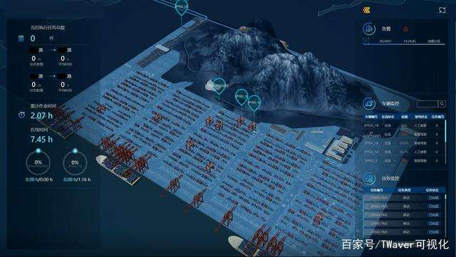
聚合赋能 工业智造
智能制造
中交疏浚技术装备国家工程研究中心有限公司
智能船舶
中国交通信息科技集团有限公司
智能港口

Slide 27
1
公司情况
目录
CONTENTS
2
平台介绍
3
聚合赋能 工业智造
4
工程案例

Slide 28



案例-中交疏浚船舶集中管控物联网平台
中交疏浚船舶运行管控中心平台
-“海豚计划”
用户
企业用户的业务规模扩大、越来越多用户希望使用web服务，都会造成客户的接入点增加
两个方面
船舶运行数据
工程作业数据
日常管理，设备寿命管理，故障诊断，性能分析，告警等
告警，专业数据分析等
船舶数据平台
各种过程数据的收集
其他数据平台
为客户提供数据分析增值服务

Slide 29

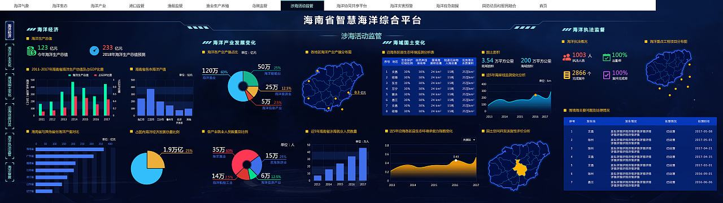

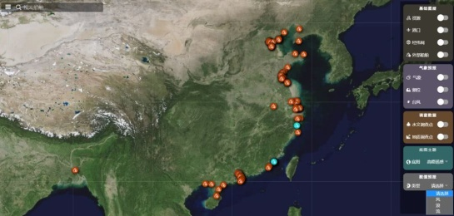

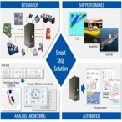
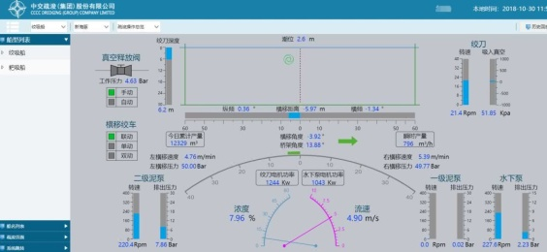
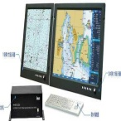


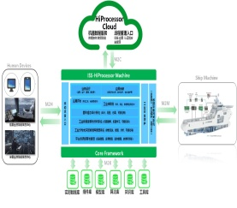







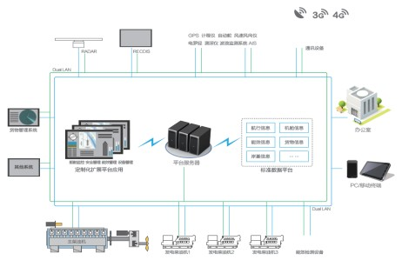

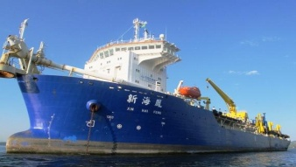
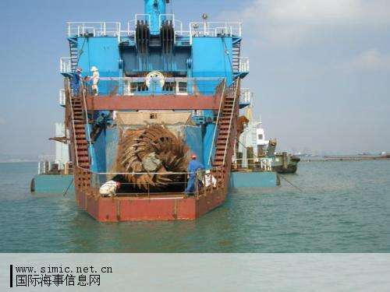

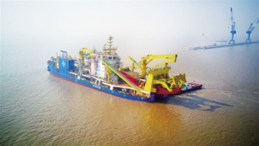
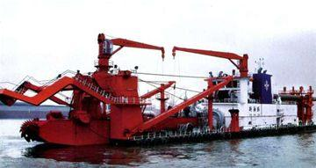
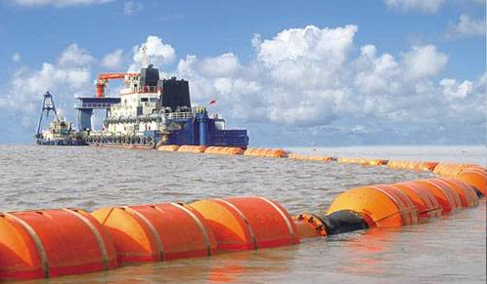
案例-中交疏浚船舶集中管控物联网平台
岸基船舶运行管控中心
调度与预警
全球调度指挥平台
船舶与装备安全预警中心
综合管理
重大装备全生命周期管理
船舶绩效管理
备件物资集中采购平台
船舶装备信息查询
标准规范查询
优化决策
工艺优化
运筹决策
五大功能十个应用模块
监控与会诊
实时监控中心
专家会诊平台
系统管理
权限
配置
船舶系统全息集成管控平台（ S3i-HiProcessorTM ）
船舶物联网平台
时序数据库
态势感知
物联网
大数据
机器学习
人工智能
云服务
船岸一体网络链路
140多艘疏浚船舶（运行+作业）实时数据

Slide 30
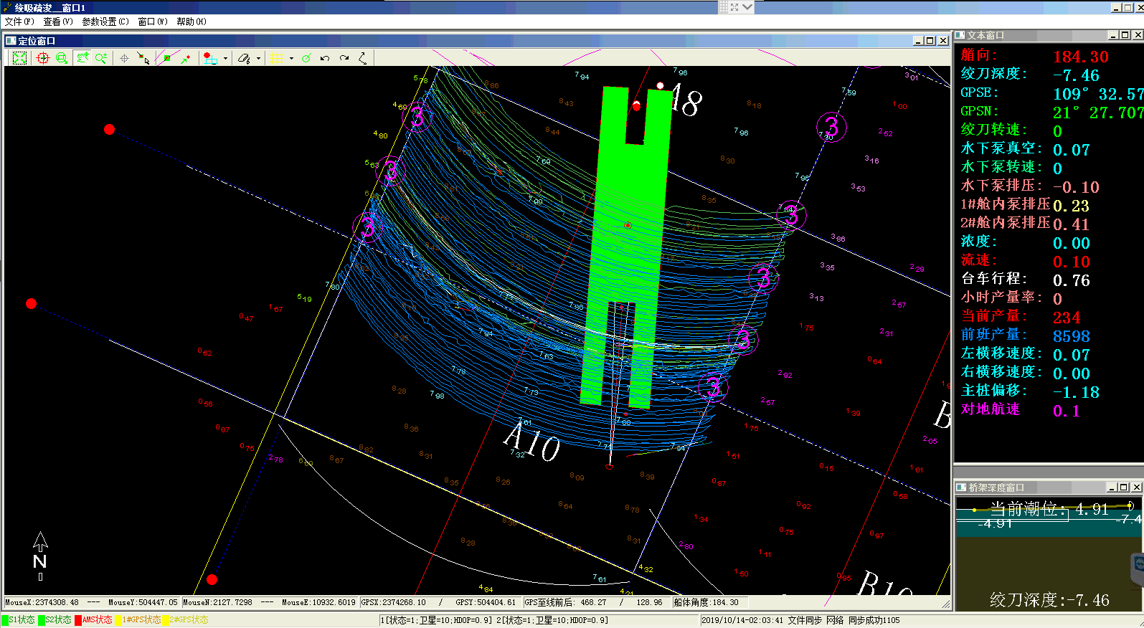
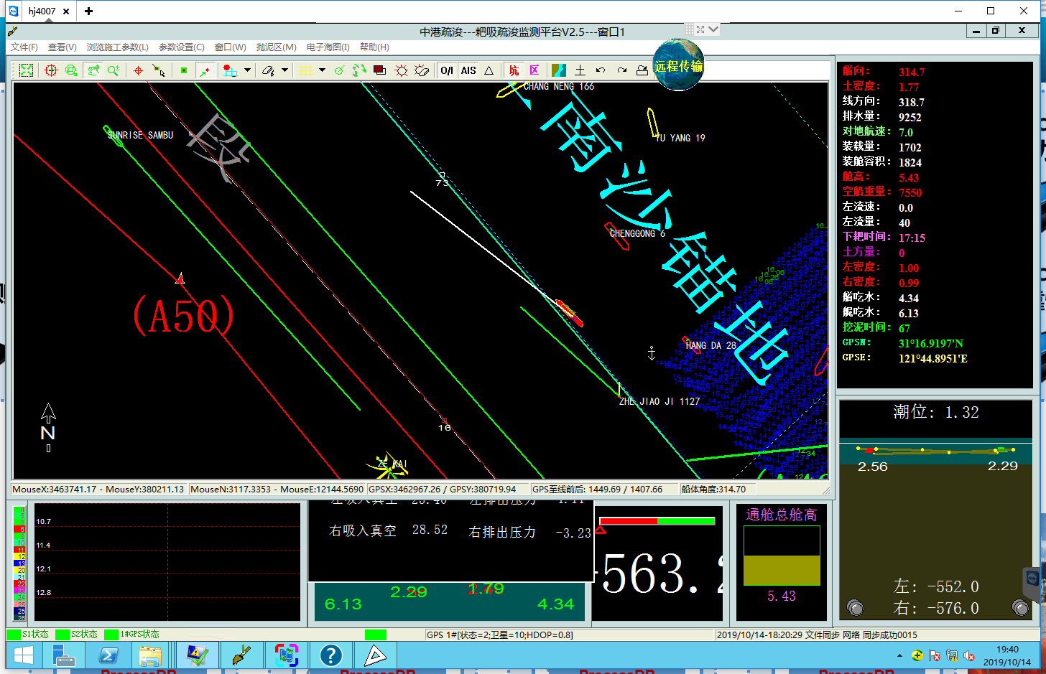
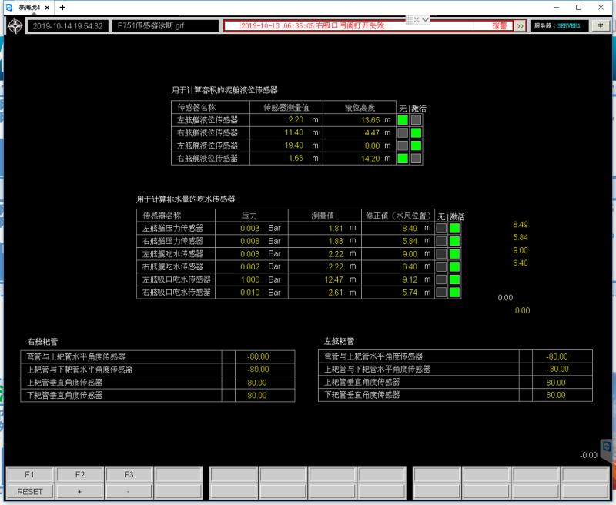
案例-中交疏浚船舶集中管控物联网平台
采集140条以上疏浚船舶运行及作业实时数据
存储50年以上疏浚船舶的运行及作业数据
构建所有智能应用的中枢
接入仿真平台，驱动仿真平台真时运作
实时监控船舶生产工况
建立安全模型
回放历史工况
大数据工效分析
时间利用率分析
智能操作

Slide 31

案例-中交疏浚船舶集中管控物联网平台
架构
方案图
用户
Platform
呈现层
认证模块
安全
认证・许可管理
API控制
Web Server
个人认证DB
内容／API组件
服务水平管理
应用层
在线
批处理
内容／API组件
服务水平管理
DB
事务处理
应用工控服务 (message通信、数据分析等)
批处理共通模块
内容管理
应用
应用
非法访问日志
篡改阻止
传输・数据层
脆弱性诊断
传输模块
数据服务模块
传输模块
在线
批处理
实时数据模块
在线
批处理
数据源
数据通信网关
数据通信网关
ProcessDB传输协议
A公司知名通信协议
B公司知名通信协议
C公司知名通信协议
D公司知名通信协议
E公司不知名通信协议
F公司不知名通信协议
C公司不知名通信协议
历史数据模块
关系数据库
HTTP HTTPS SFTP
SOAP
FTP
公司内部系统
IT运营
邮件服务器
Job管理
监视
备份

Slide 32
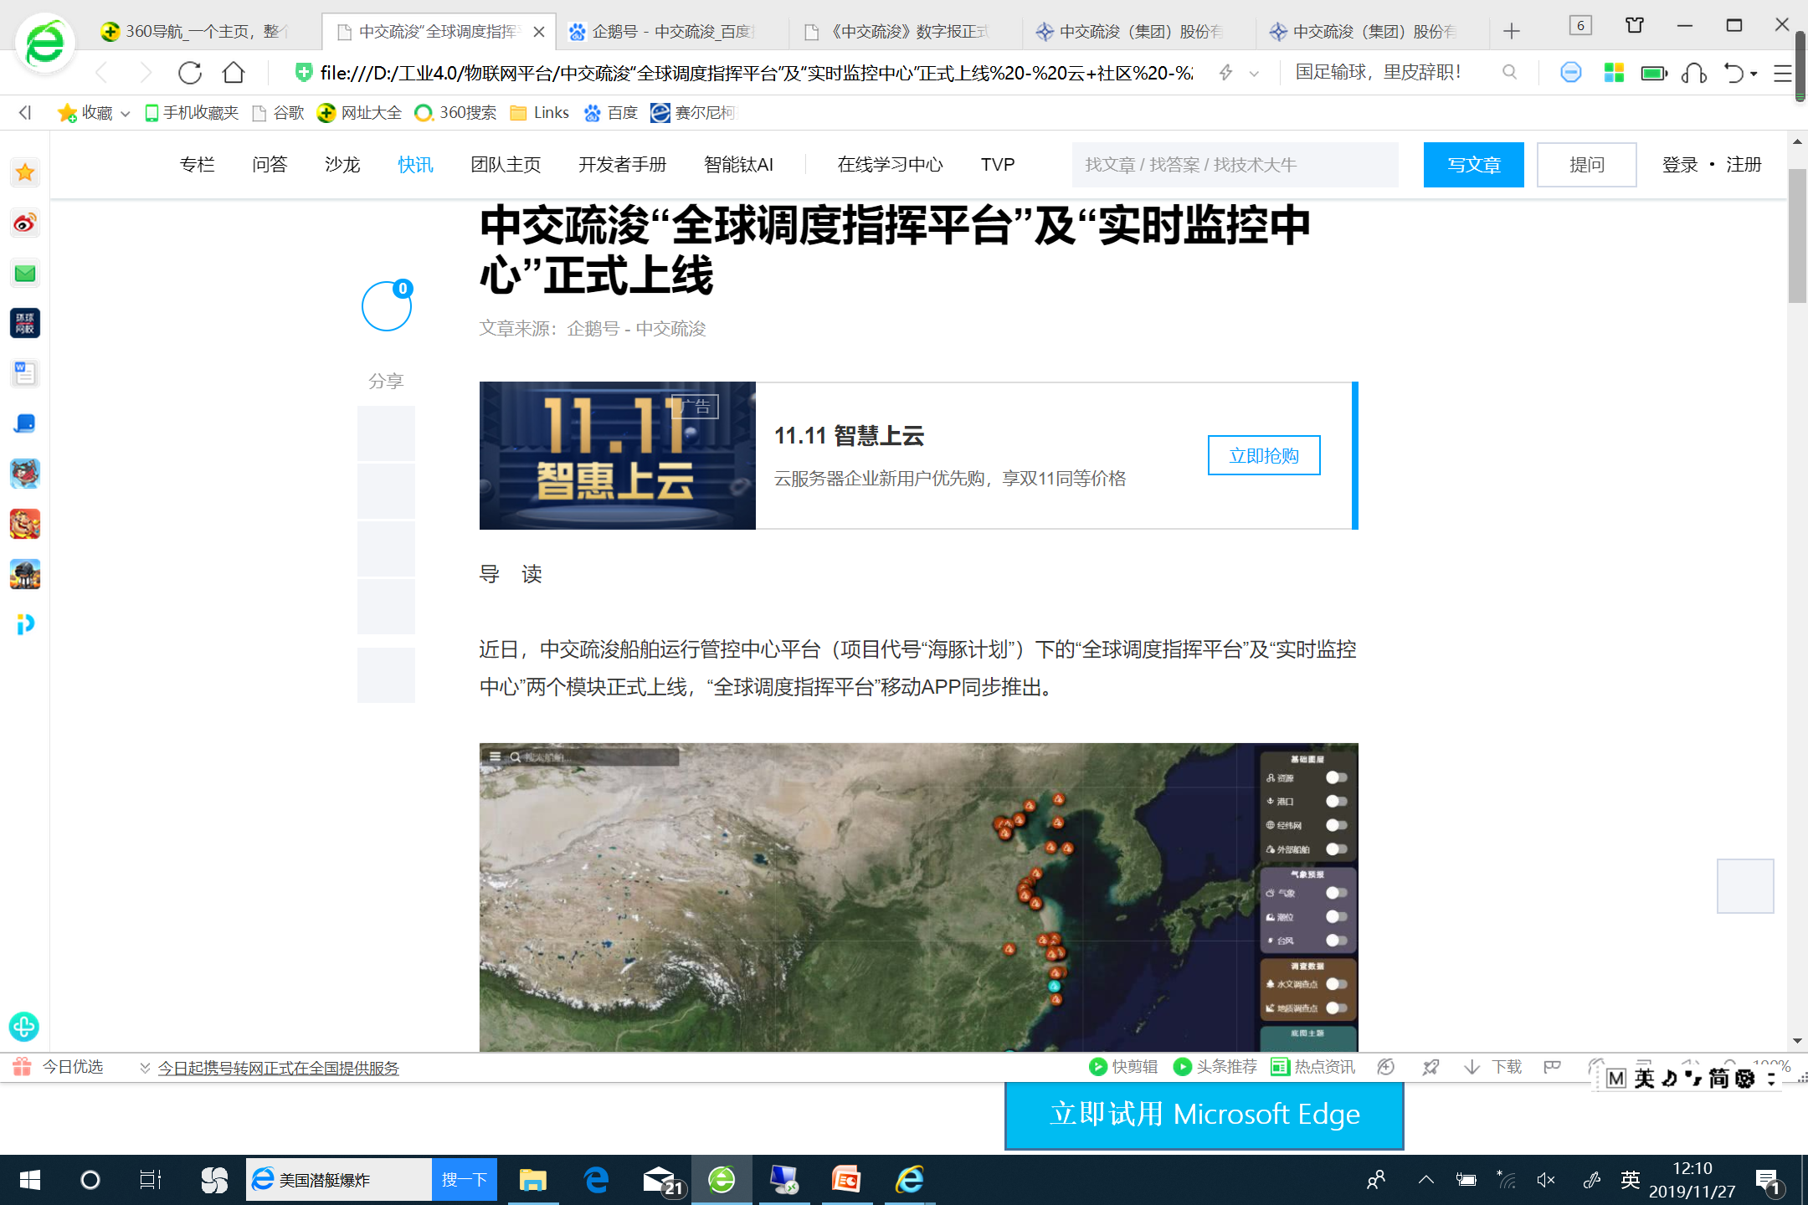

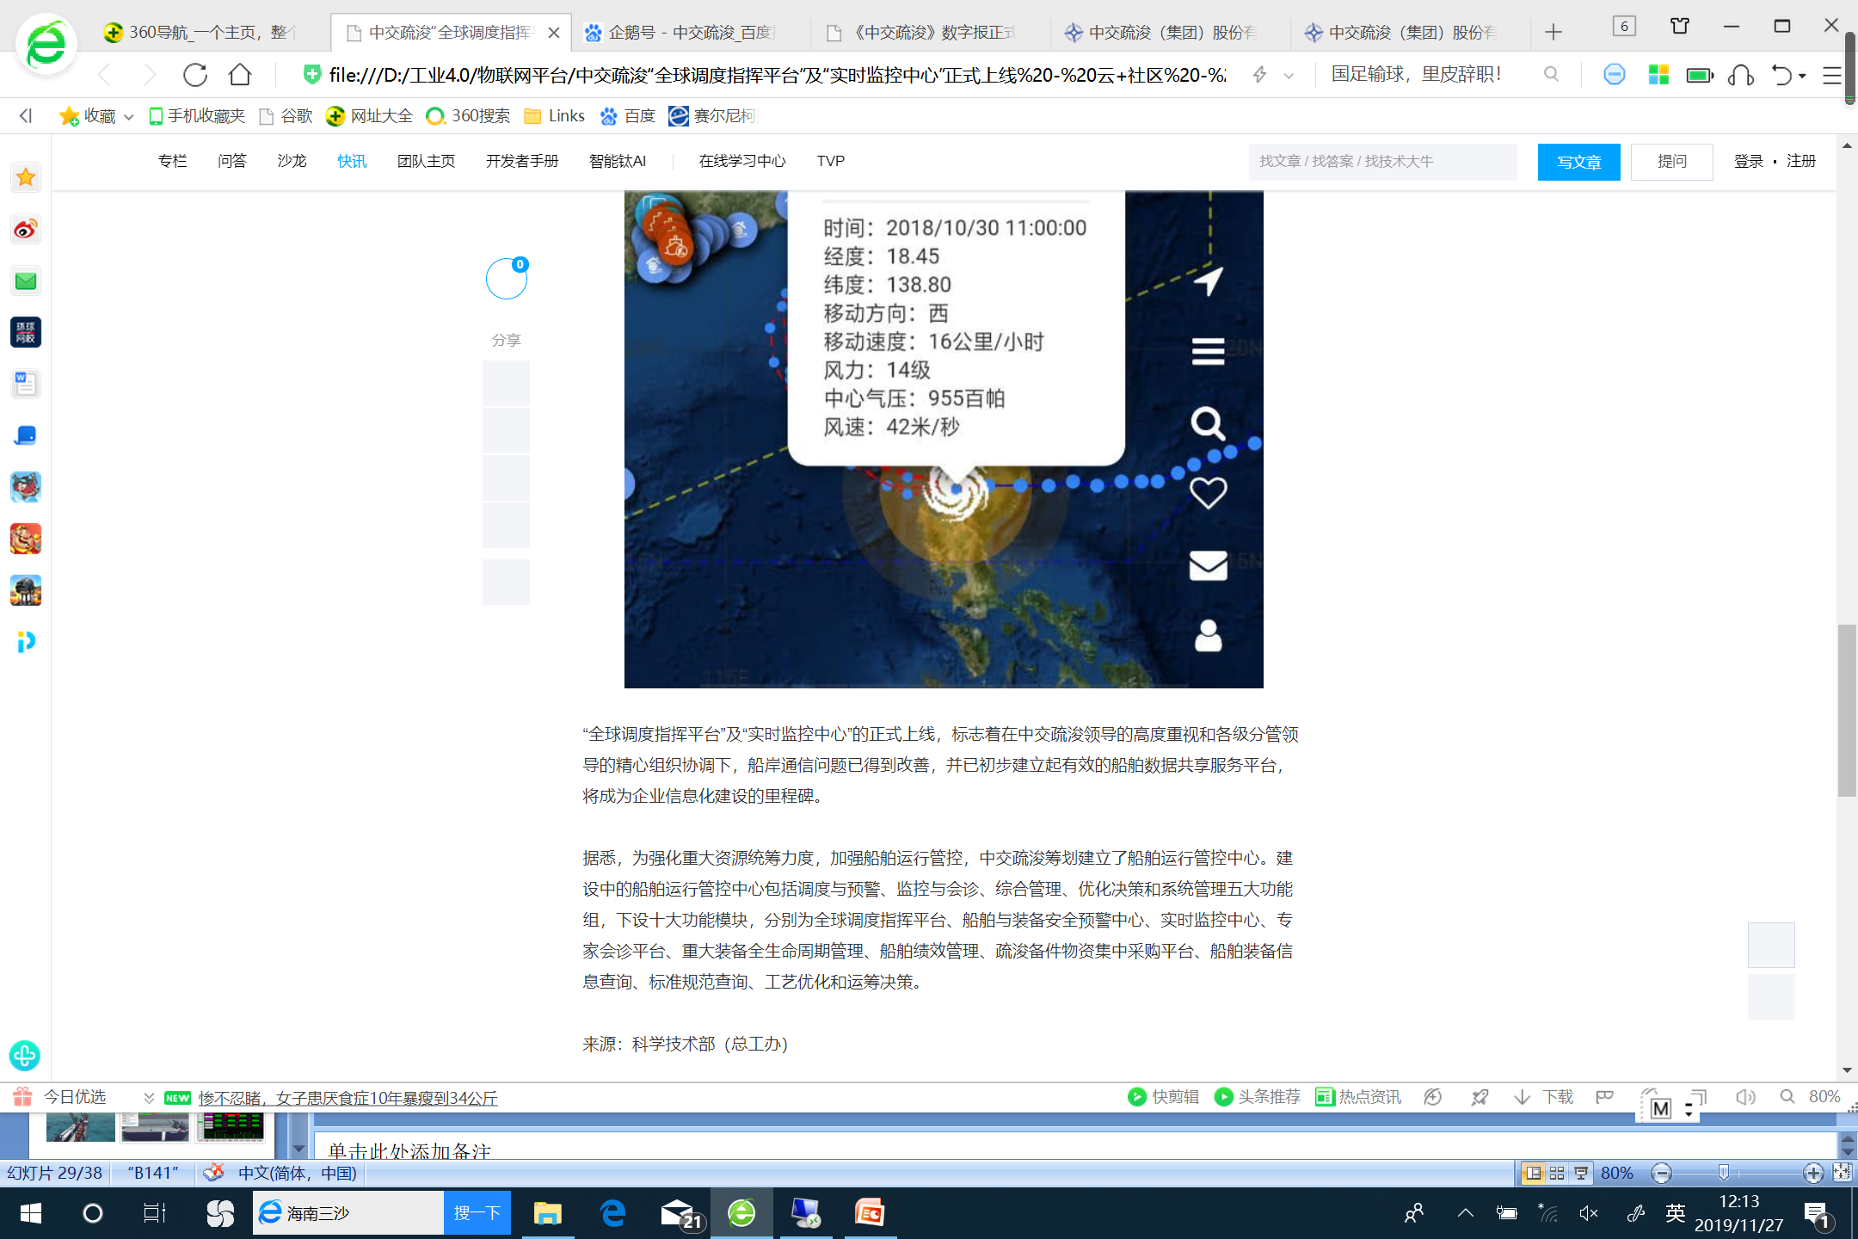
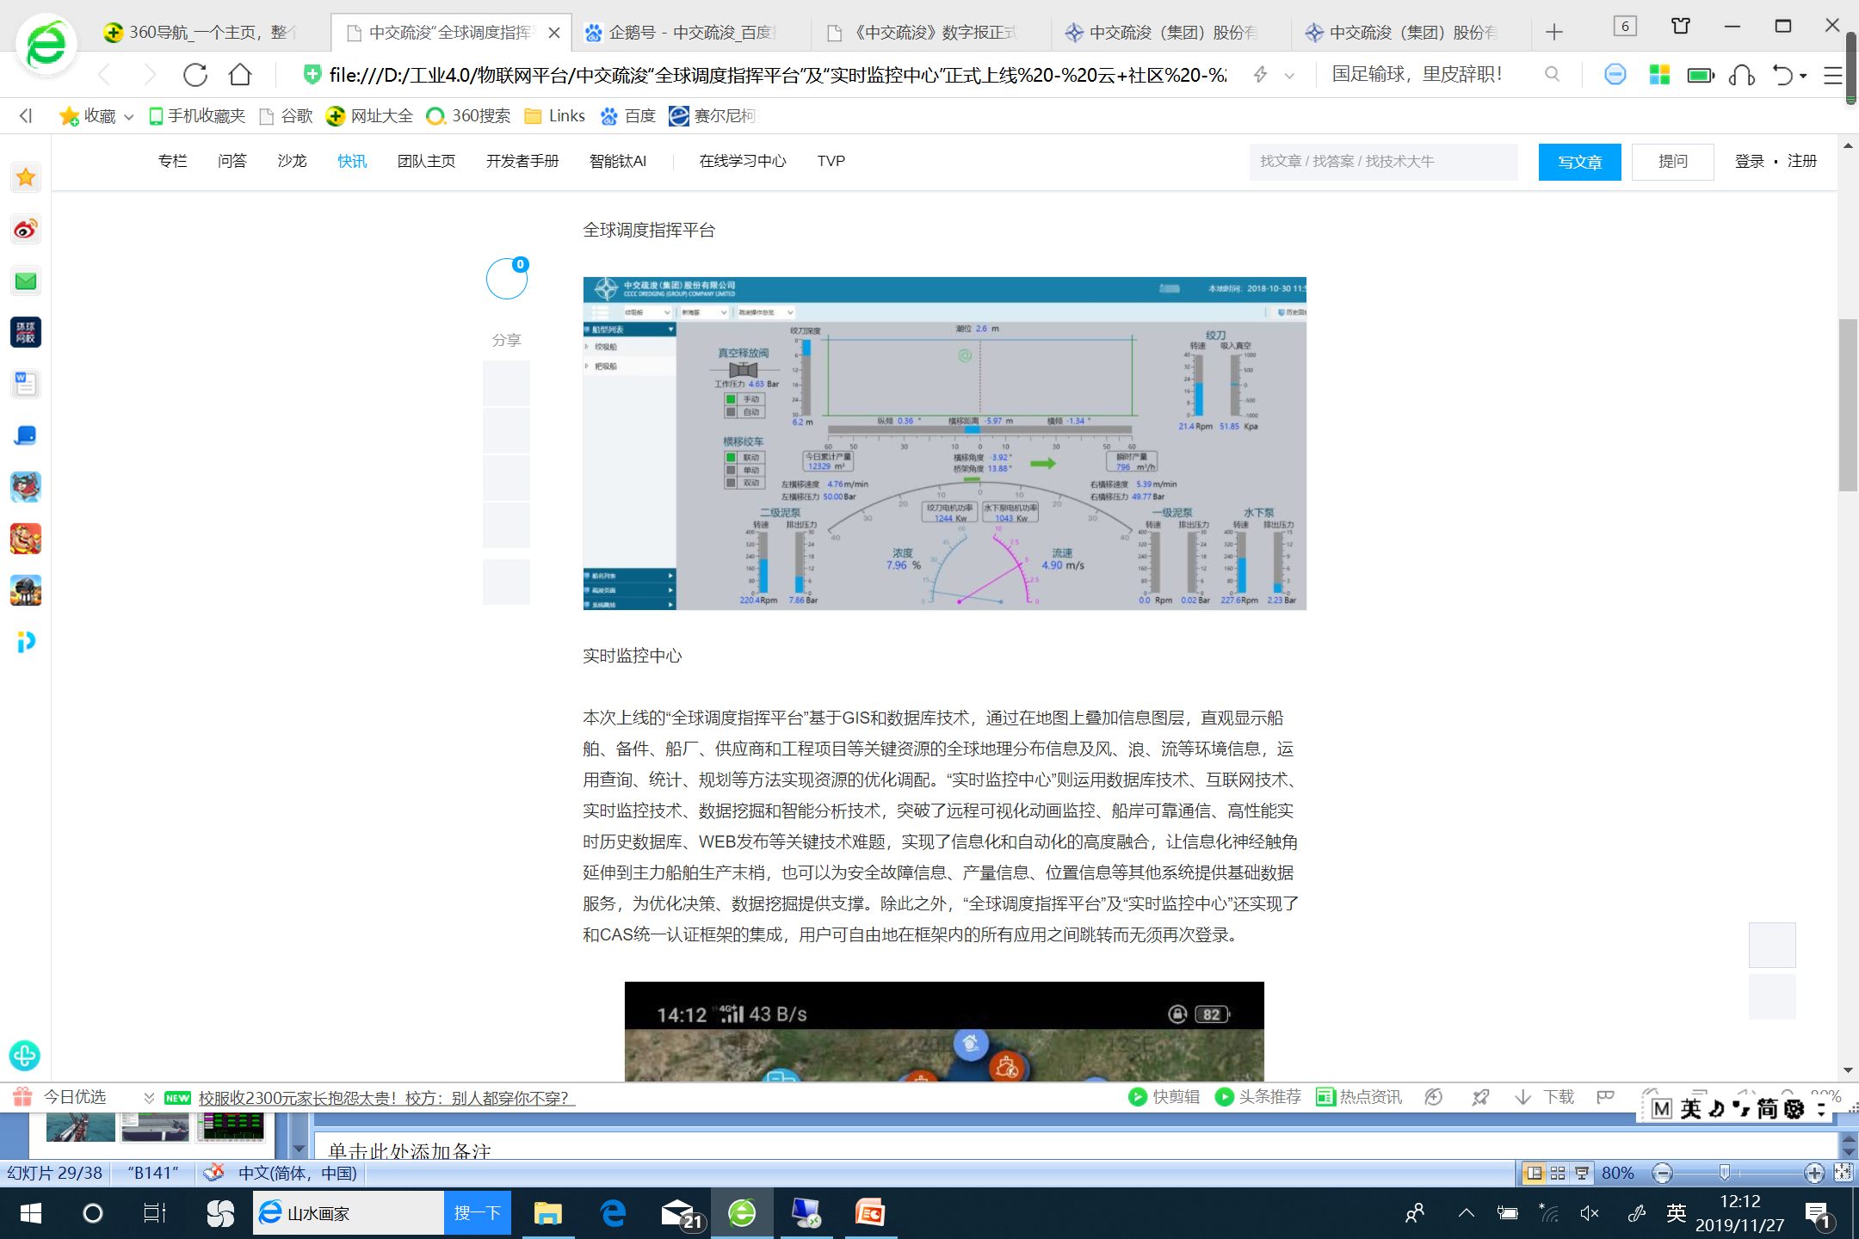
案例-中交疏浚船舶集中管控物联网平台
船舶运行管控云平台

Slide 33
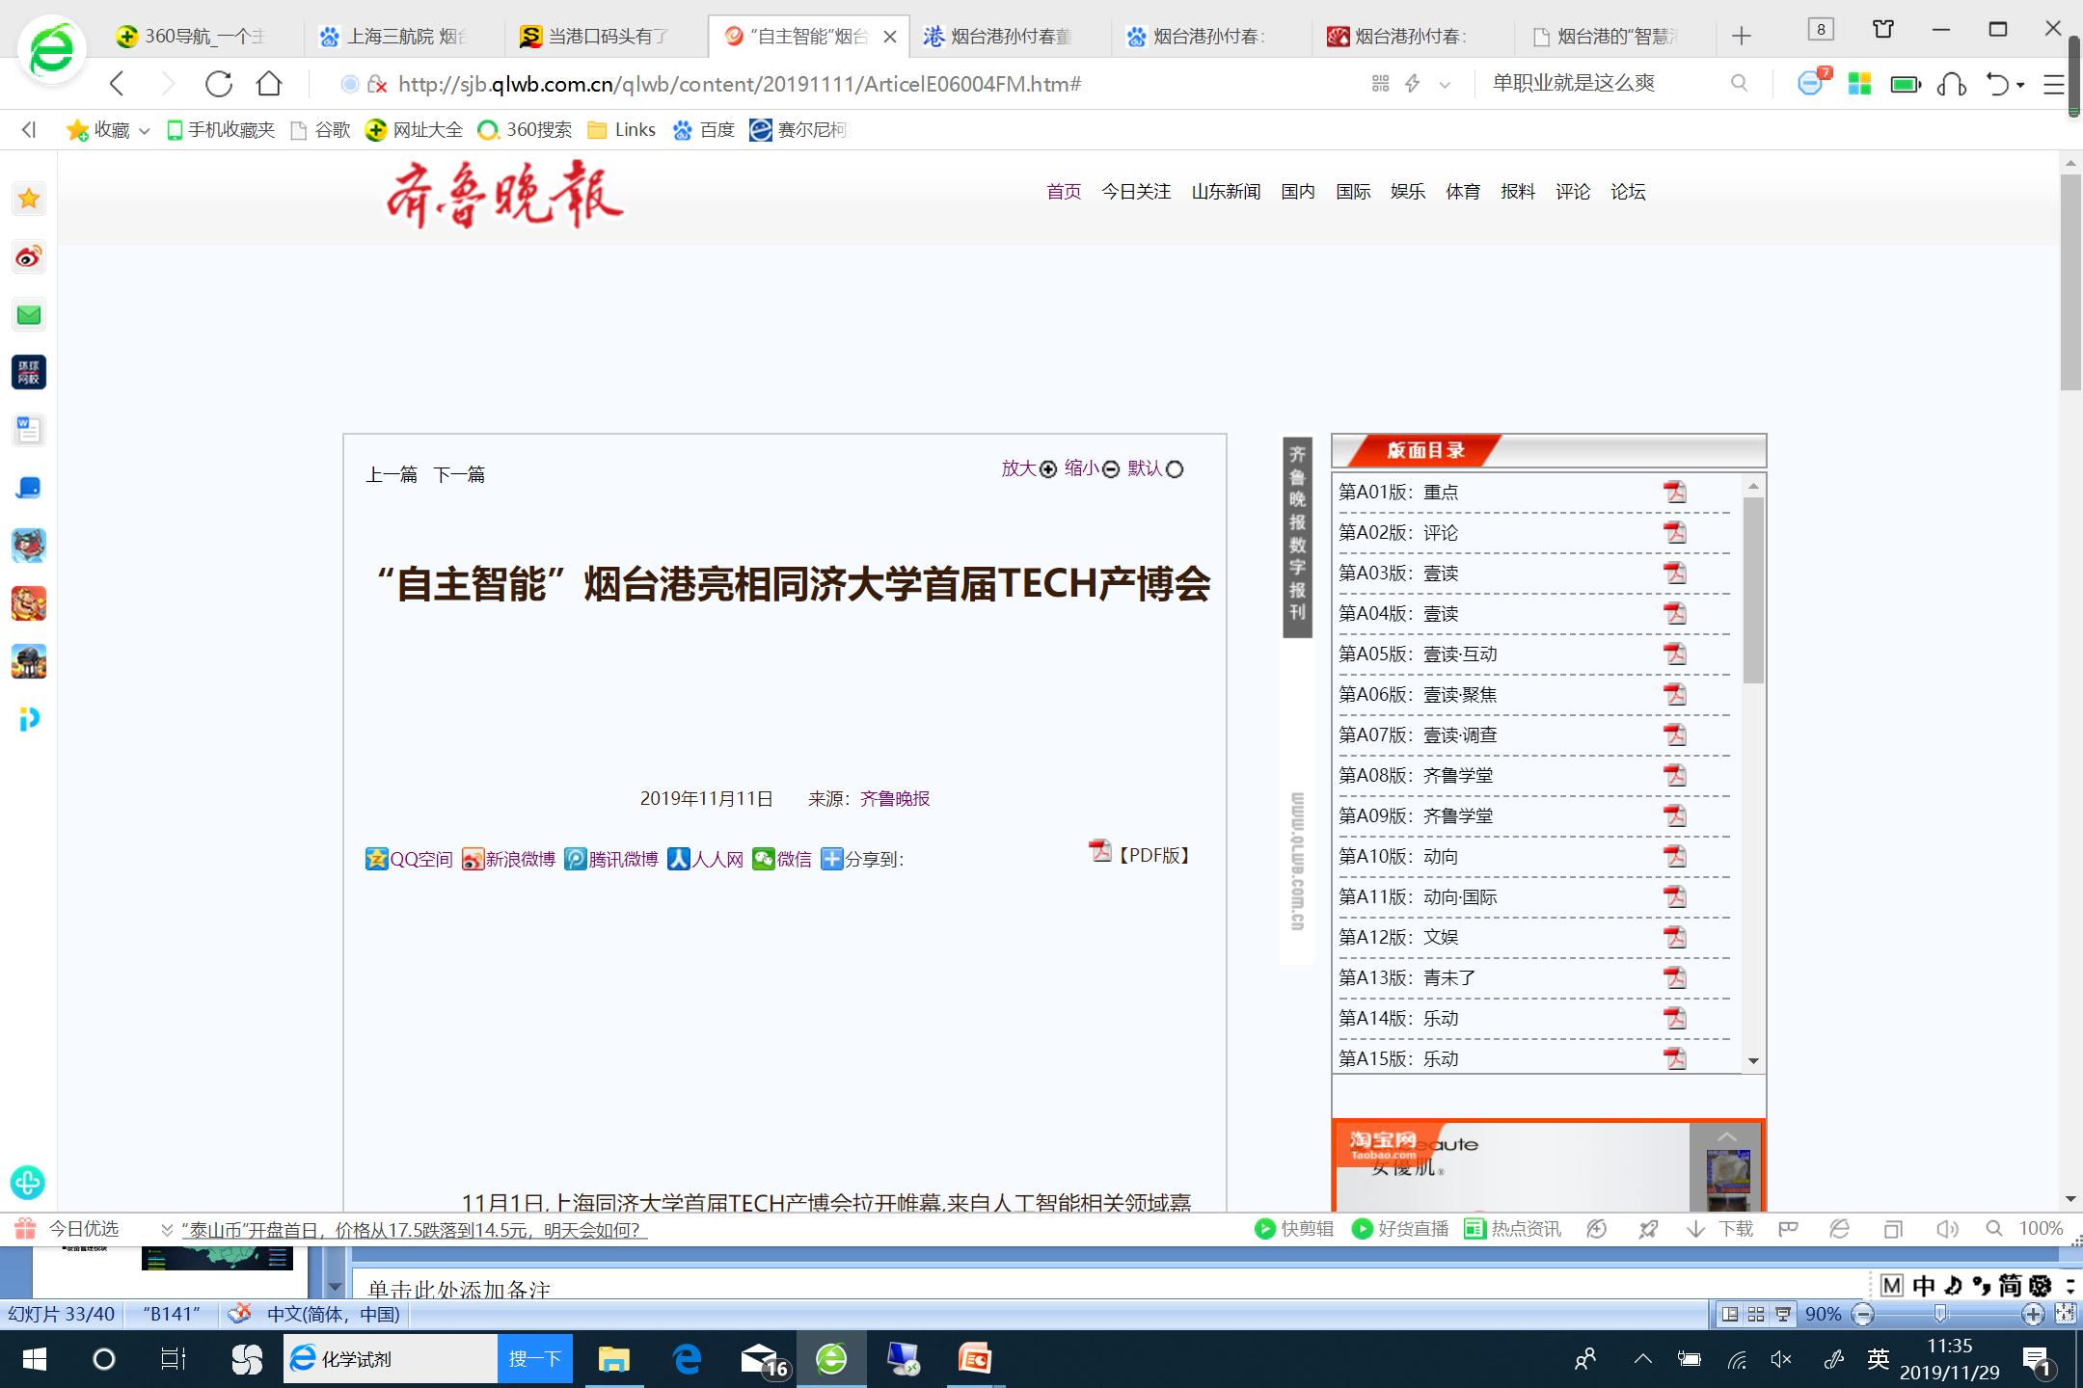
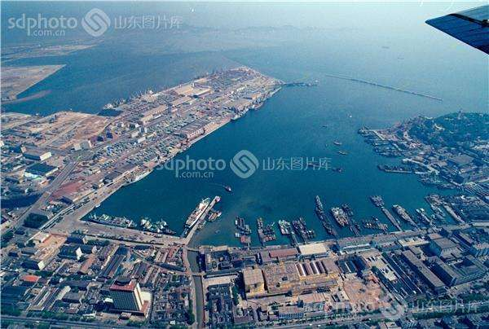
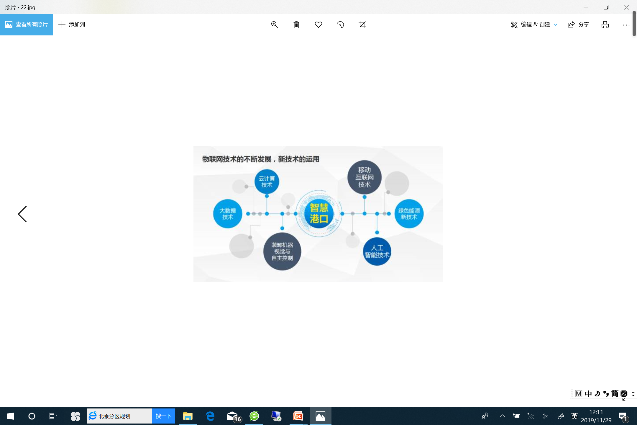
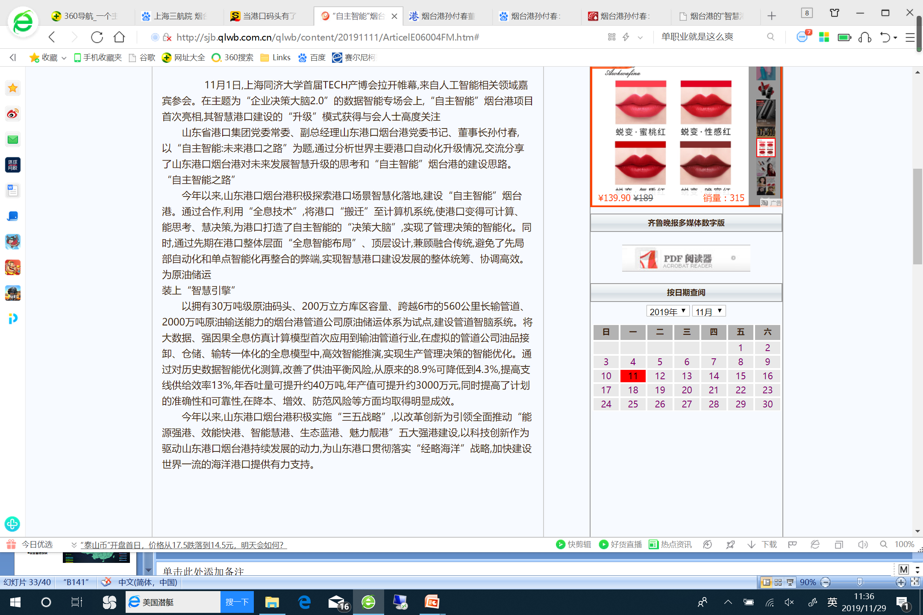
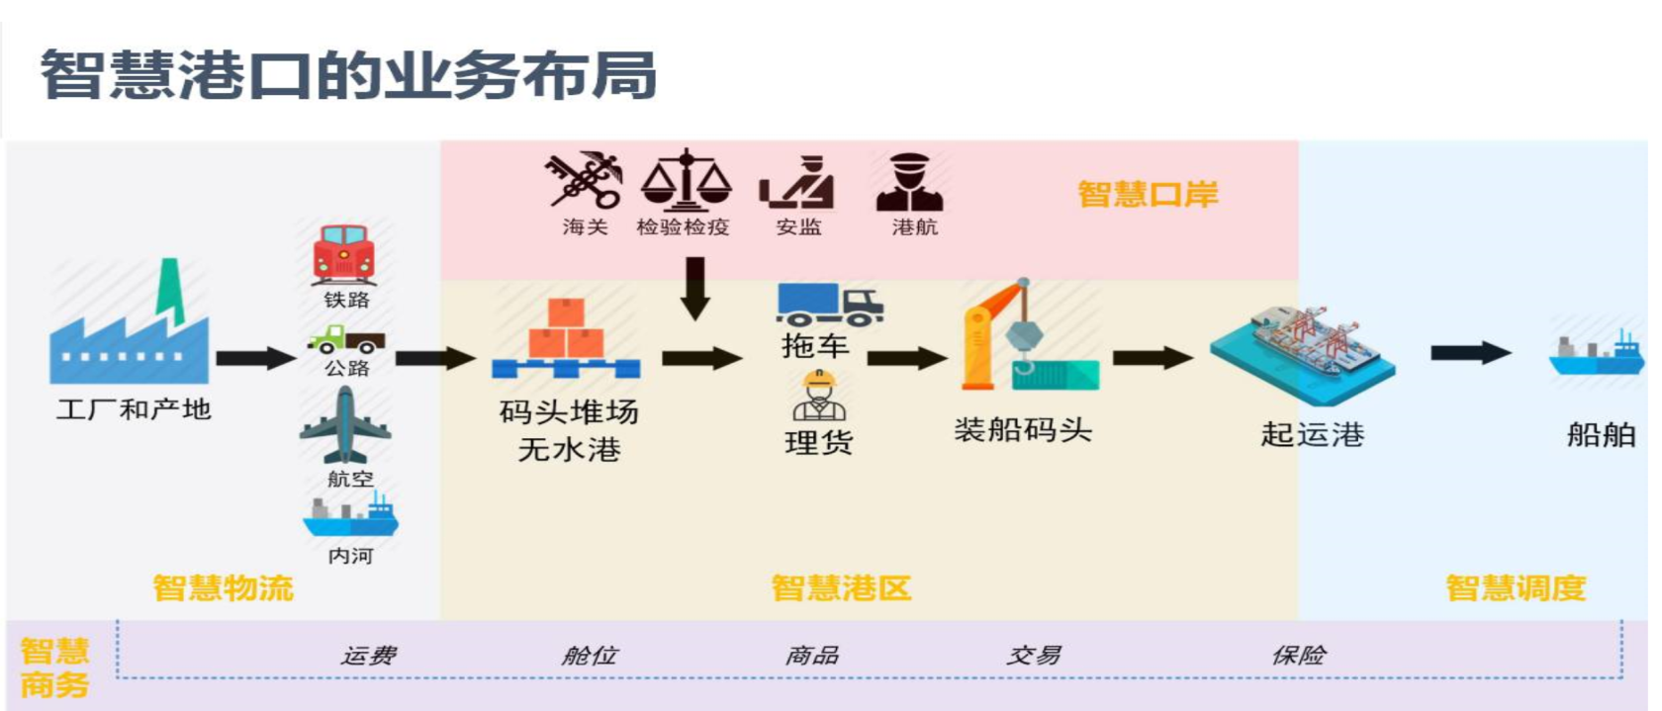
案例-烟台港智能港口平台

Slide 34
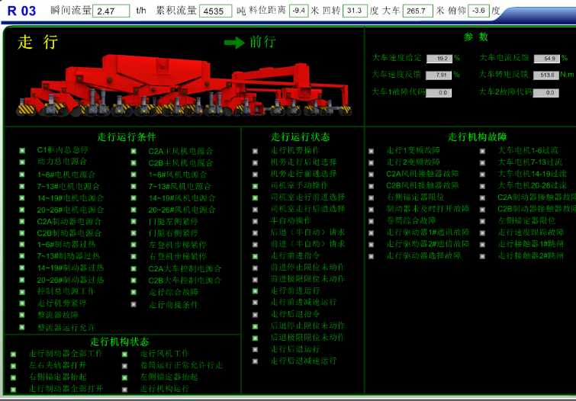
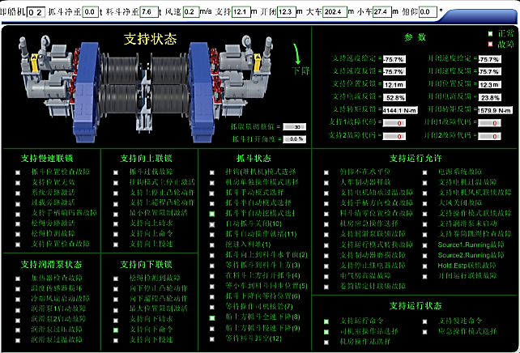
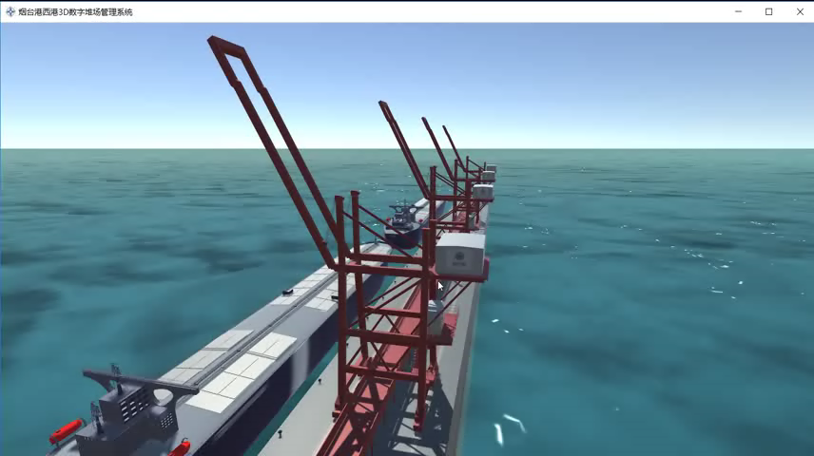
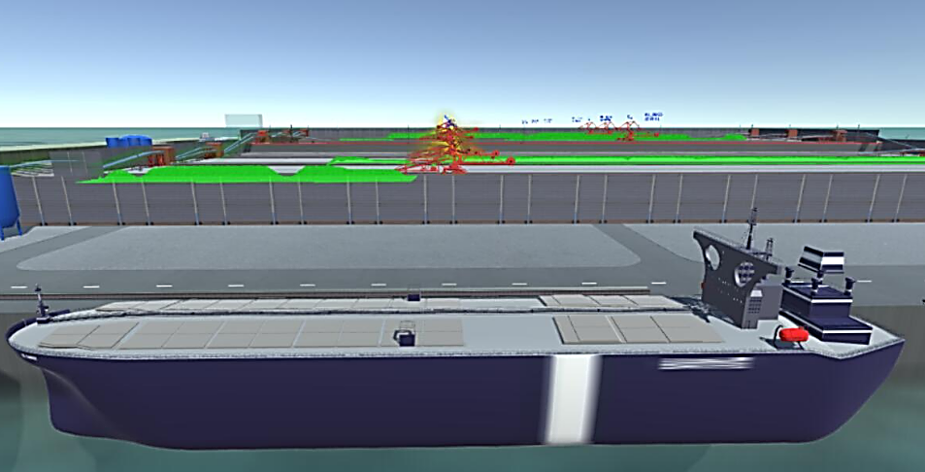
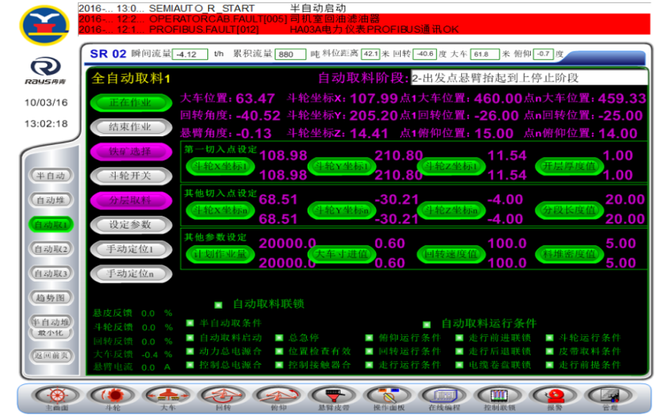
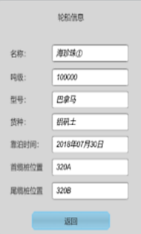
案例-烟台港智能港口平台
卸船机自动化控制及远程监控
斗轮机自动化控制及远程监控
数字化料场管理
装船机作业自动化控制及远程监控
装车机作业自动化控制及远程监控
人员、大机、料堆、流机统一管理
实时定位料场内人员和设备
散货码头的自动化管理和实时监控

Slide 35
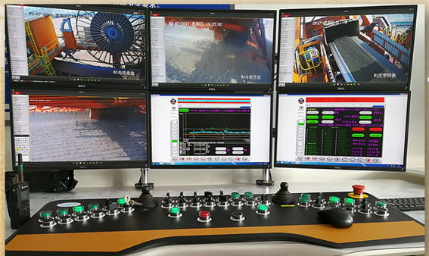




案例-烟台港智能港口平台
散货码头堆场内各类数据信息互联互通
全场可视化效果，快速了解并跟踪作业过程和质量
显示港内各类设备的运行状态以及工作情况
进出场管理以及堆场使用情况掌握
Notes:
验证前面的优势
和什么样的客户合作，做了什么，达到什么样的水平和深度，和长期性
总体控制在15页之内

Slide 36





案例-烟台港智能港口平台
实现斗轮机和卸船机自动化作业
自动化作业效率稳定
混配作业成品精度高
有效避免安全隐患
具备中控室远程监控
数字化料场平台统一管理
改善作业环境，降低劳动强度
增加码头的综合经济效益
提升码头的整体自动化管控水平

Slide 37

案例-中石油西部管线健康诊断平台
西部管道外连中亚、贯通东西、辐射全国。在这条能源战略通大道上，运行着151套大功率离心压缩机组，其中燃气轮机驱动的压缩机组有101套。燃驱压缩机组数量多，分布广的特点给运行提出了严苛的要求。 依托人工智能、大数据等先进技术，实现燃驱压缩机组状态预测及健康管理，保障燃驱压缩机组安全、平稳、经济、高效运行。

Slide 38

案例-中石油西部管线健康诊断平台
振动监测及故障诊断模块
气路性能分析及故障诊断模块
智慧信号
寿命预测模块
滑油系统监测模块
设备管理模块
Notes:
验证前面的优势
和什么样的客户合作，做了什么，达到什么样的水平和深度，和长期性
总体控制在15页之内

Slide 39
案例-中石油西部管线健康诊断平台
系统架构
系统功能

Slide 40
案例-中石油西部管线健康诊断平台
软件架构
智能报警

Slide 41
谢谢！
数据聚合价值 全程赋能智造！
数全软件
Shuquan Software
胡振华
手机：13524685533
邮箱：zhenhua.hu@processdb.cn
地址：上海市浦东新区祖冲之路2305号B栋512室
邮编：200125

